Slide 1
Использование здоровьесберегающих технологий в ДОУ и домашних условиях для детей средней группы.
Учреждение: МБДОУ д/с №27 ст.Анастасиевской Воспитатель: Мороз Ю.П.

Slide 2
Цель: формирование у детей и родителей привычки к здоровому образу жизни. Задачи: 1) Познакомить с разными формами оздоровления организма. 2) Познакомить с доступными способами укрепления здоровья. 3) Способствовать получению практических навыков по проведению оздоровительных мероприятий в домашних условиях. Оборудование: проектор, массажные мячики, музыкальное сопровождение. Участники: воспитатели, родители, дети, музыкальный руководитель.

Slide 3
Воспитатель: - Задачи детского сада – это охрана и укрепление физического и психического здоровья детей, их физическое развитие. Сегодня мы представим вашему вниманию разные формы работы, которые проводятся в нашей группе, для укрепления здоровья. Если мы хотим вырастить здоровое поколение детей, то мы должны «научить ребёнка быть здоровым». Здоровый ребёнок – счастье семьи. В рамках нашей группы мы реализовали комплекс оздоровительных мероприятий, в котором было выделено 4 приоритетных напрпавления:
-Гигиеническое воспитание дошкольников (Формирование ЗОЖ) -Лечебно-профилактическое - Обеспечение психологической безопасности личности ребёнка - Физкультурно-оздоровительная

Slide 4
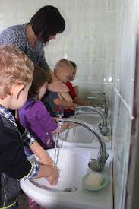
Гигиеническое воспитание. Мы приучаем детей мыть руки перед едой, умываться, если замарался, полоскать рот после еды, проводим различные беседы на тему здоровья. Для вас, родителей, мы предлагаем консультации «Личная гигиена детей».

Slide 5
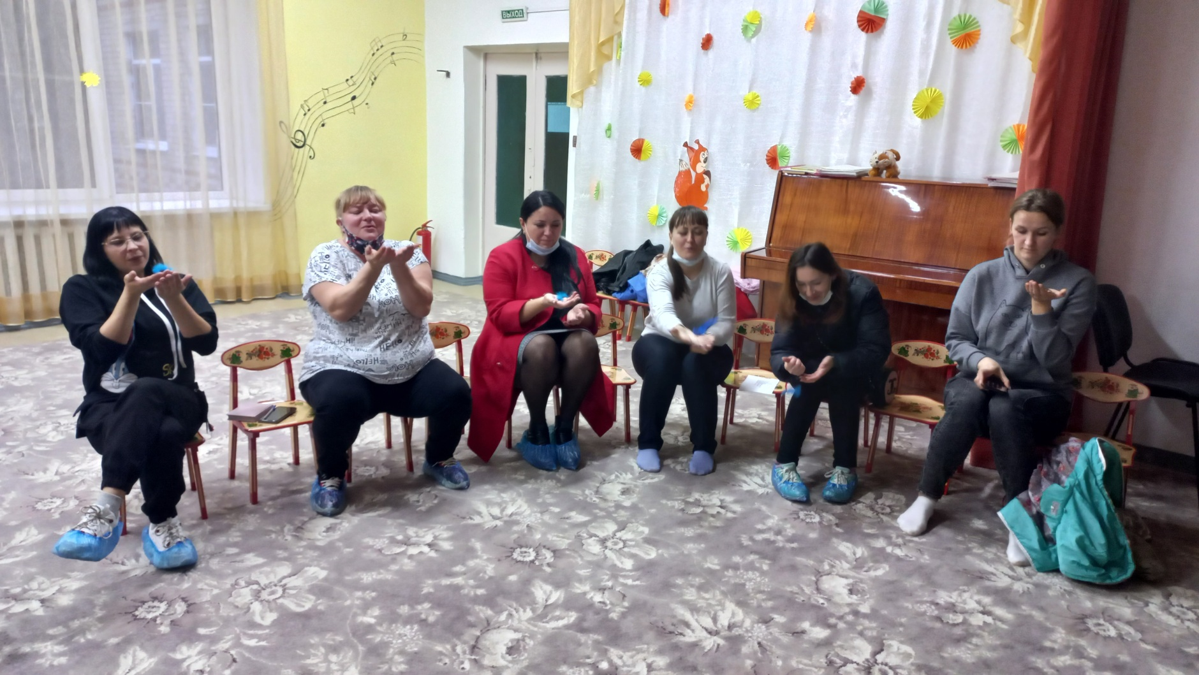
Лечебно-профилактическое. Мы провели мастер-класс на родительском собрании на тему «Точечный массаж, самомассаж в домашних условиях».

Slide 6
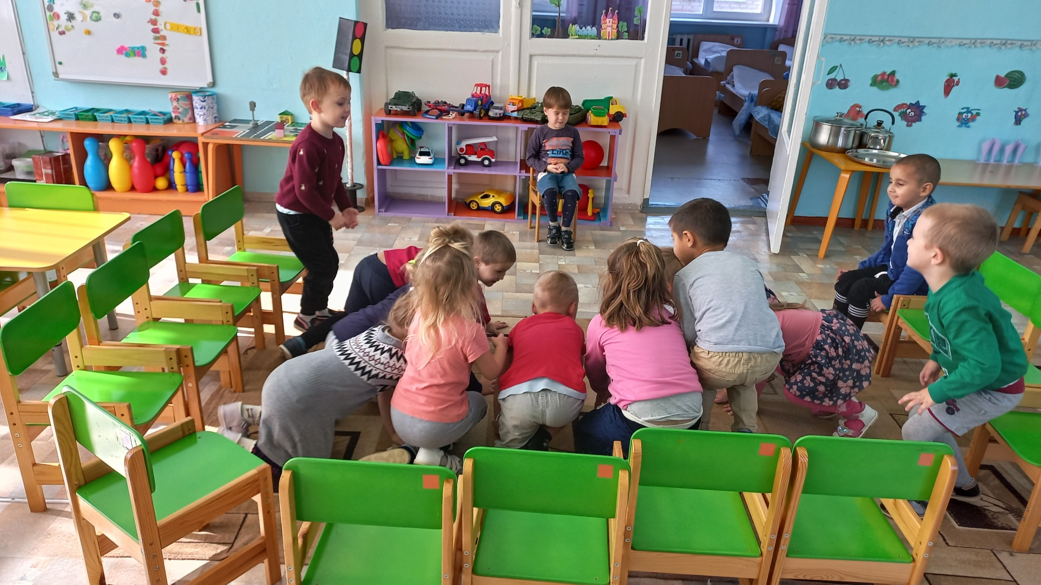
Обеспечение психологической безопасности личности ребёнка. Были проведены игровые упражнения на развитие эмоциональной сферы: игры-тренинги, на подавление отрицательных эмоций и снятие невротических состояний;

Slide 7
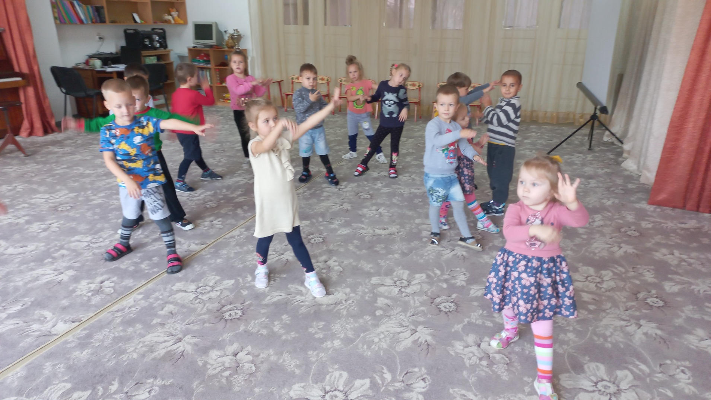
Использование музыки в повседневной свободной и самостоятельной деятельности.

Slide 8
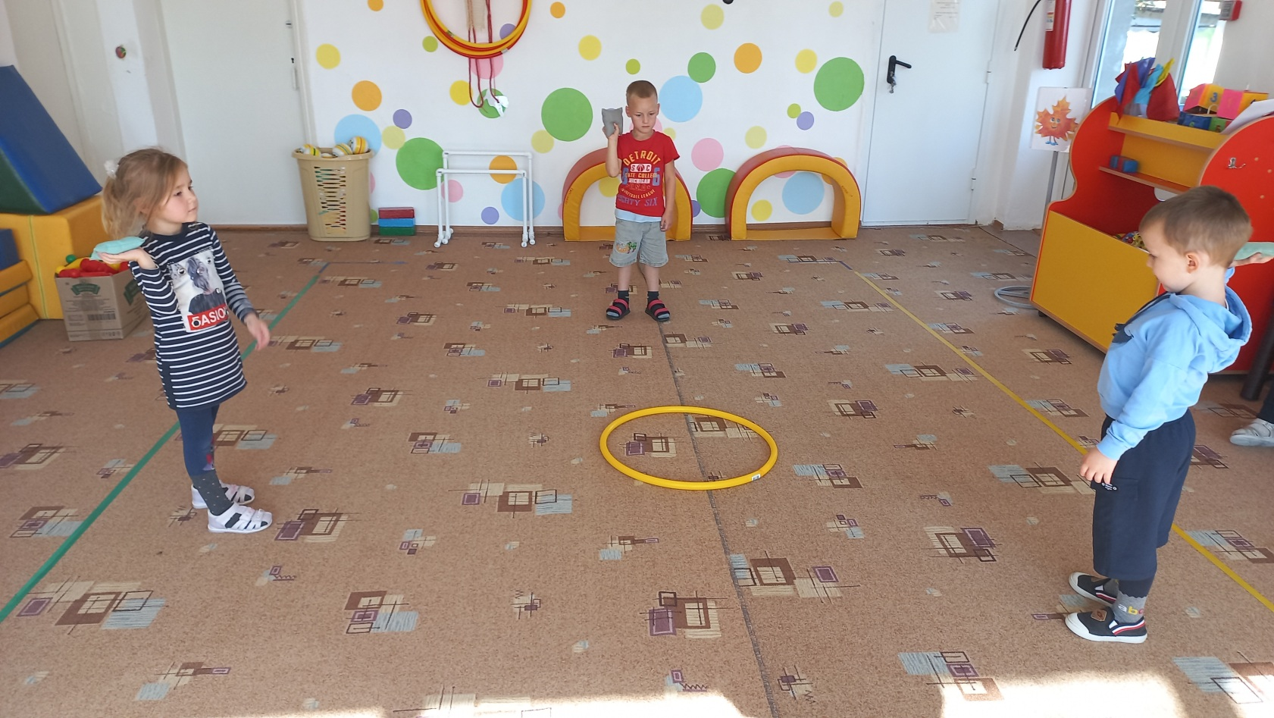
Физкультурно-оздоровительная направленность, воспитательно-образовательного процесса в ДОУ, семье: это различные утренние гимнастики, дыхательные, пальчиковые, бодрящие, подвижные, физкульт-минутки и динамические паузы, зарядка после сна.

Slide 9
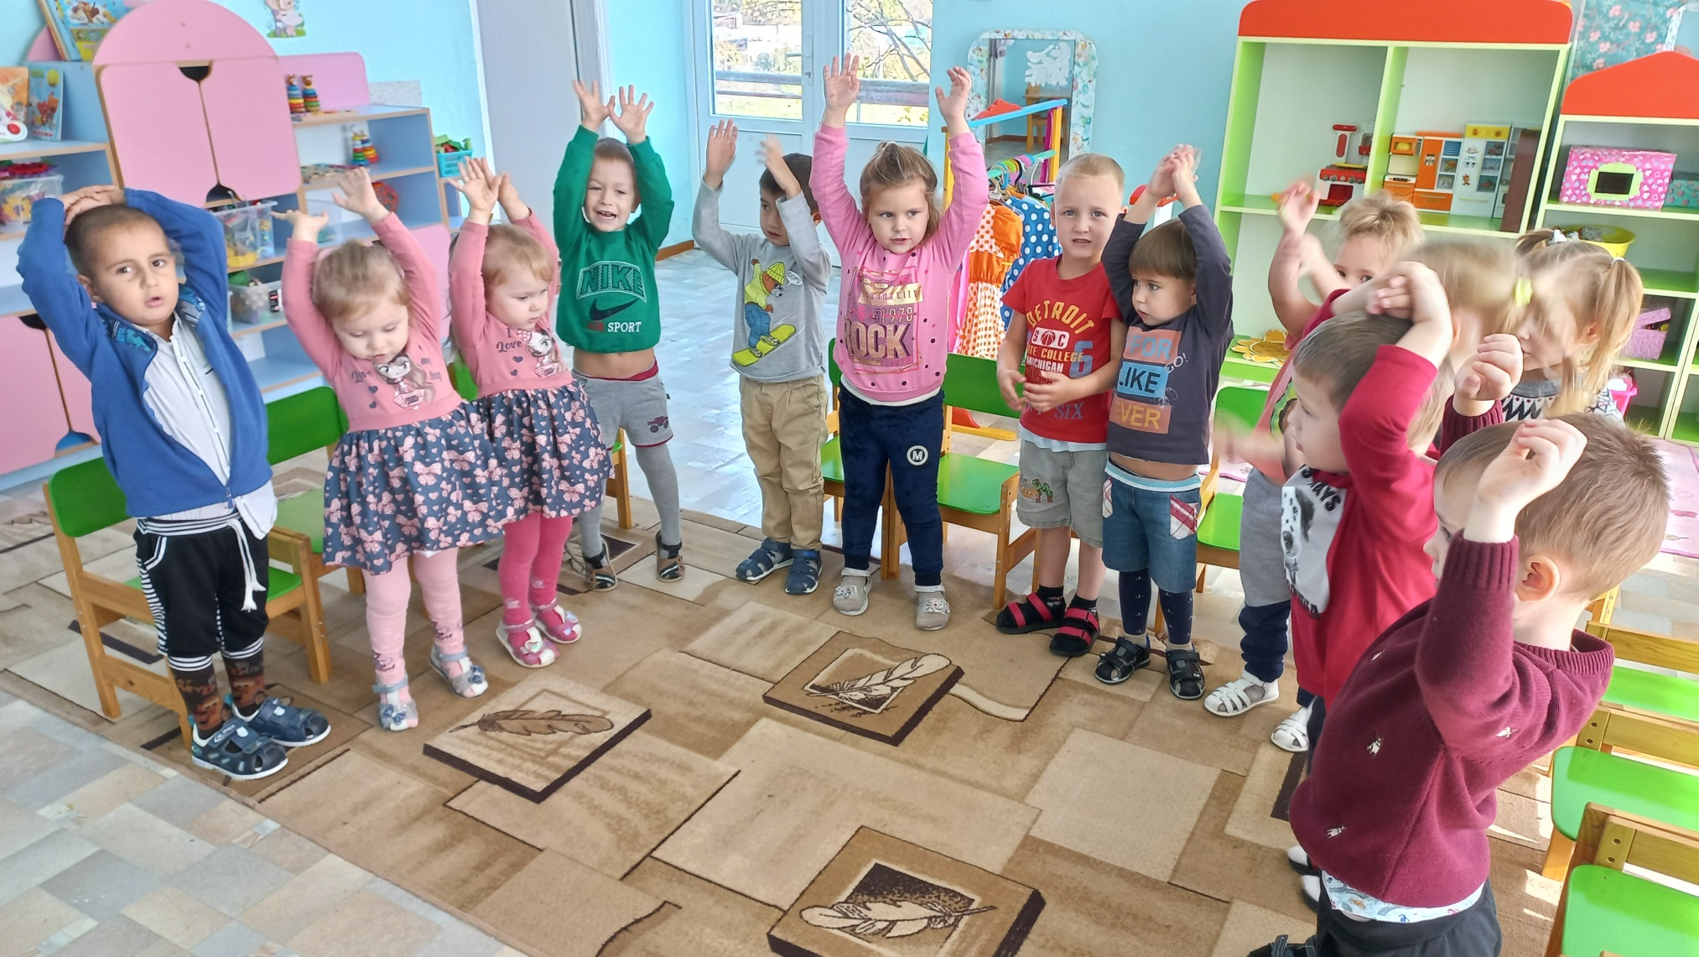

Slide 10
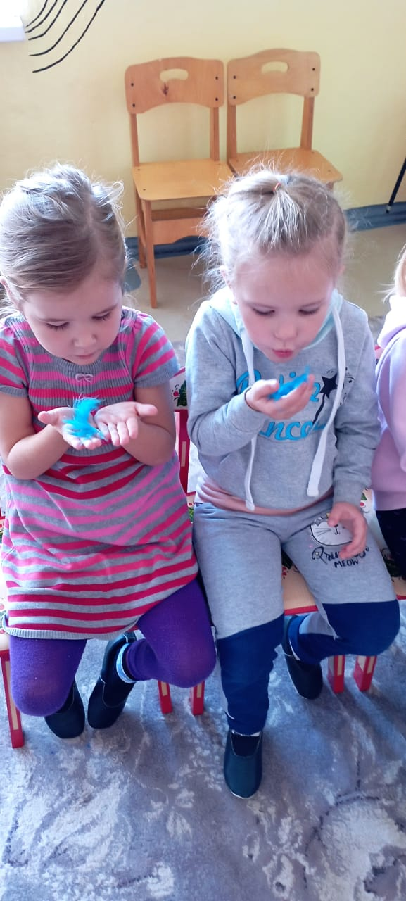

Slide 11
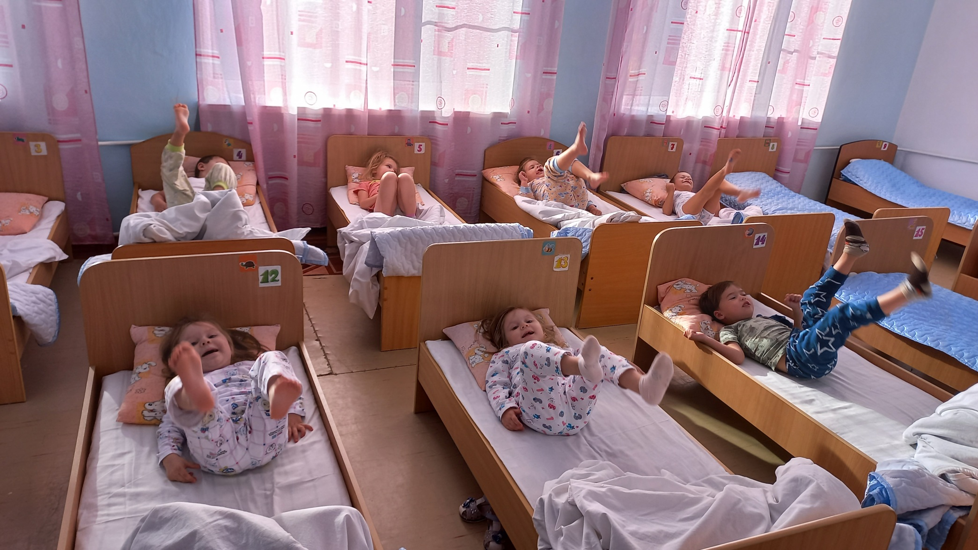

Slide 12
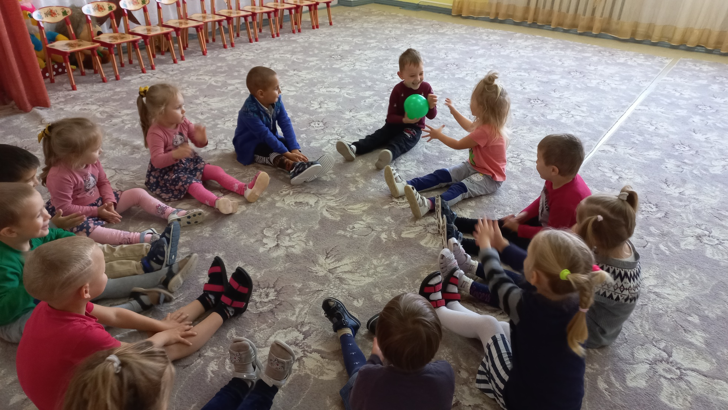
Проведение утренней гимнастики ежедневно длительностью 8-10 минут под музыкальное сопровождение.

Slide 13
Упражнения с массажными мячиками можно проводить и дома с детьми. В заключении хочется сказать, что существует множество других видов гимнастики, которые мы применяем в нашей работе, направленной на сохранение и укрепление здоровья наших воспитанников.

